Slide 1
第9章 Spark

Slide 2
主要内容
9.1 Spark概述
9.2 Spark基础
9.3 Spark RDD
9.4 Spark SQL
9.5 Spark流计算
9.6 Spark机器学习

Slide 3
9.5 Spark流计算
9.5.1 Spark Streaming
9.5.2 Structured Streaming

Slide 4
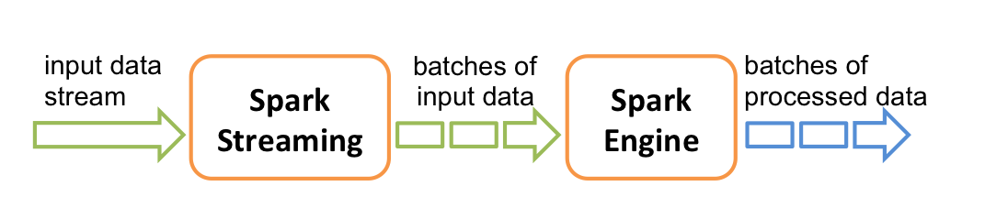
9.5.1 Spark Streaming
设计思想
  微批处理： Spark Streaming接收实时数据流并分成很小的batch，然后将这些batch交给Spark引擎并以微批量数据的形式进行处理

Slide 5
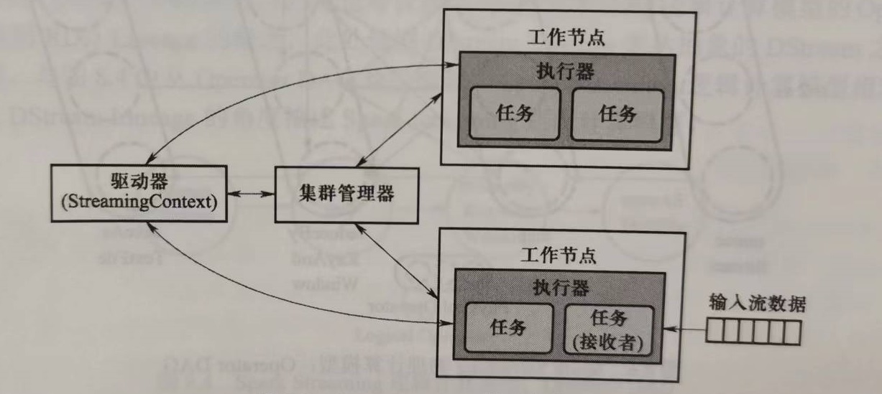
9.5.1 Spark Streaming
体系架构
  驱动器：对SparkContext进行了扩充，构造了StreamingContext对象，包含用于管理流计算的元数据
  执行器：增加了接收者（Receiver）任务负责从外部数据源持续获取流数据

Slide 6
9.5.1 Spark Streaming
数据源
  Spark Streaming用DStream来抽象表示连续的数据流
    在Spark内部， DStream表示为一系列RDD
  Spark Streaming提供了两种数据源
    基本数据源： StreamingContext API原生支持的数据源
      socketTextStream
      textFileStream
      fileStream
      queueStream
    高级数据源：例如Kafka、Flume、Kinesis等数据源，可通过扩展实现其他依赖

Slide 7
9.5.1 Spark Streaming
DStream操作
  针对DStream的任何操作最终都会转换为RDD操作
  DStream操作隐藏了大部分细节，并为开发人员提供了更高级别的API以调用
  DStream既可以从外部数据流接入生成，也可由其他DStream转换而来

Slide 8
9.5.1 Spark Streaming
DStream操作
  DStream操作可以分为
    普通转换操作
    窗口转换操作
    输出操作

Slide 9
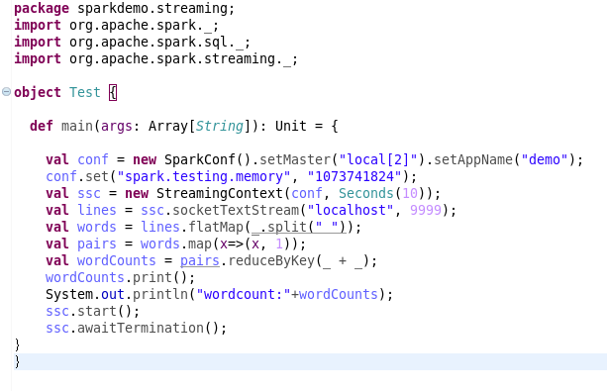
普通转换操作
程序示例
  每9s统计1次各单词出现的次数

Slide 10
窗口转换操作
几个基础概念
  批处理间隔
    Spark定期将批处理时间间隔内接收到的数据收集起来，组成新的微批数据并提交给Spark引擎处理
  窗口间隔
    窗口的持续时间，只有当窗口时间间隔满足条件时才会触发窗口转换操作
  滑动间隔
    表示经过多长时间窗口就滑动一次，从而形成新的窗口
  注意：滑动间隔和窗口间隔的大小需设置为批处理间隔的整数倍

Slide 11
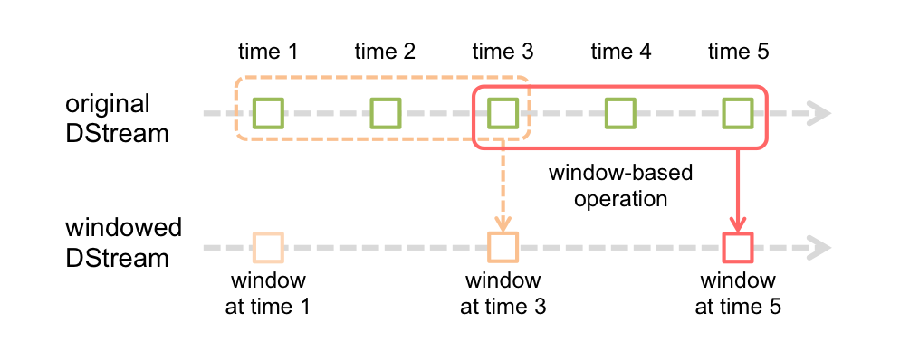
窗口转换操作
窗口示例
  窗口间隔：3个时间单位
  滑动间隔：2个时间单位

Slide 12
窗口转换操作
常用的窗口转换操作
  window(windowLength, slideInterval)： 基于源DStream产生的窗口化的批数据，计算得到一个新的Dstream
  countByWindow(windowLength, slideInterval) ：统计滑动窗口内DStream中元素的数量
  countByValueAndWindow(windowLength, slideInterval, [numTasks])： 当应用到一个(K,V)键值对组成的DStream上，返回一个由(K,V)键值对组成的新的DStream。每个K对应的V是它们在滑动窗口中出现的频率

Slide 13
窗口转换操作
常用的窗口转换操作
  reduceByKeyAndWindow(func, windowLength, slideInterval, [numTasks])： 应用到一个(K,V)键值对组成的DStream上时，会返回一个由(K,V)键值对组成的新的DStream。每一个K对应的V均由给定的reduce函数(func函数)进行聚合计算。
    注意：在默认情况下，这个算子利用了Spark默认的并发任务数去分组。可以通过numTasks参数的设置来指定不同的任务数
  reduceByKeyAndWindow(func, invFunc, windowLength, slideInterval, [numTasks])： 更加高效的reduceByKeyAndWindow，每个窗口的reduce值，是基于先前窗口的reduce值进行增量计算得到的；它会对进入滑动窗口的新数据进行reduce操作，并对离开窗口的老数据进行“逆向reduce”操作。但是，只能用于“可逆reduce函数”，即那些reduce函数都有一个对应的“逆向reduce函数”（以InvFunc参数传入）

Slide 14
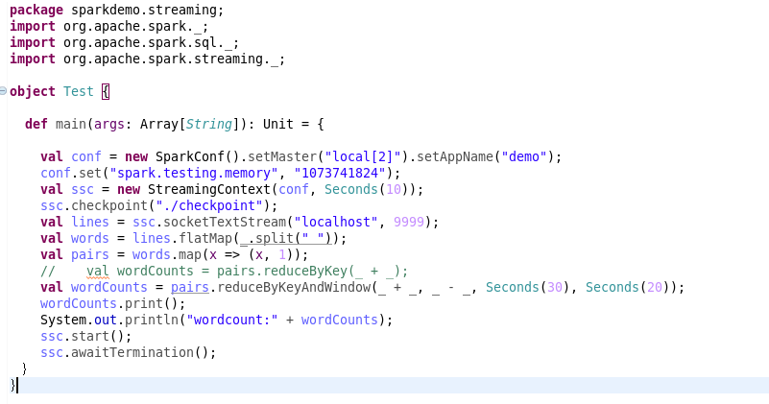
窗口转换操作
示例
  每20s统计一次近30s内各单词出现的次数

Slide 15
窗口转换操作
需要在跨批次之间维护状态时，就必须使用updateStateByKey操作
  以WordCount为例
    对于有状态转化操作而言，本批次的词频统计，会在之前批次的词频统计结果的基础上进行不断累加，所以，最终统计得到的词频，是所有批次的单词的总的词频统计结果

Slide 16
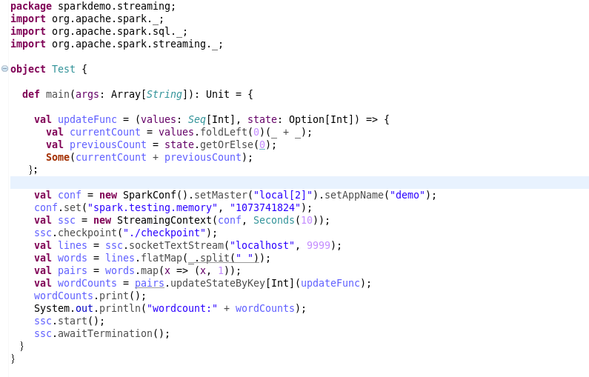
窗口转换操作
程序示例
  统计自程序运行以来各单词出现的次数

Slide 17
    输出操作
常用的DStream输出方法
  print:在驱动器中输出DStream中数据的前9个元素
  saveAsTextFiles： 将DStream中的数据以文本格式输出
  saveAsObjectFiles：将DStream中的数据序列化并以序列文件格式保存
  saveAsHadoopFiles：将DStream中的数据以文本格式保存在Hadoop文件中
  foreachRDD(func)： 对DStream中每个RDD的数据调用func()函数

Slide 18
9.5.1 Spark Streaming
容错机制
  基于RDD Lineage的容错
  基于日志的容错
  基于检查点的容错
  端到端的容错语义

Slide 19
  基于RDD Lineage的容错
如果某个执行器发生故障，并且该执行器不含Receiver任务，则表示只有负责数据处理的任务发生了故障
  可以利用RDD Lineage机制进行容错

Slide 20
  基于日志的容错
如果含有Receiver的执行器发生故障，则表示接收到的输入数据已丢失
  对从外部数据源直接获取的数据，Spark Streaming将其备份在两个工作节点中。如果执行器发生故障，则从备份节点重新获取数据
  对从外部存储系统周期地获取的数据，如果执行器发生故障，则直接从外部存储系统重新获取数据
  Spark Streaming的Receiver需使用日志记录已经获取的数据
    当执行器发生故障重启时，可以根据日志来确定需要重新读取哪些数据

Slide 21
基于检查点的容错
Spark Streaming的检查点包括：
  数据检查点
    旨在加快执行器发生故障后的恢复过程
  元数据检查点
    旨在保证驱动器能够从故障中恢复到正常状态
    元数据检查点的内容包括：
      配置信息：创建Spark Streaming应用程序的配置信息
      DStream的操作信息：定义应用程序计算逻辑的DStream操作的信息
      未处理的批次数据的信息：正在排队尚未处理的批次数据的信息

Slide 22
  端到端的容错语义
Spark Streaming的容错机制能够保证“exactly once” 的容错语义
  仅针对流计算系统引擎本身而言的
  一个完整的流计算处理流程不仅涉及流计算系统本身，还涉及提供数据源和接收处理结果的系统，即端到端的过程
    假设提供数据源的系统无法支持数据的重放，或接收处理结果系统并不支持对已有数据的撤销或修改，那么端到端的容错也无法保证“exactly once”

Slide 23
9.5.2 Structured Streaming
Spark Structured Streaming是全新的流处理引擎
  是基于Spark SQL引擎扩展的流处理引擎
  致力于实现“批流一体化”
  用户编写流处理程序的首选

Slide 24
9.5.2 Structured Streaming
Structured Streaming的特点
  模型简洁
    将不断流入的数据抽象为一张“无界表”
  具有一致的API
    Structured Streaming的SQL操作和Spark SQL共用大部分API，因此使用Spark SQL的进行离线计算的任务可以很快转移到流式计算上
  性能卓越
    会直接使用Spark SQL的Catalyst优化器和Tungsten，数据处理性能十分出色
  支持多种语言
    支持Scala、Java、Python和R语言

Slide 25
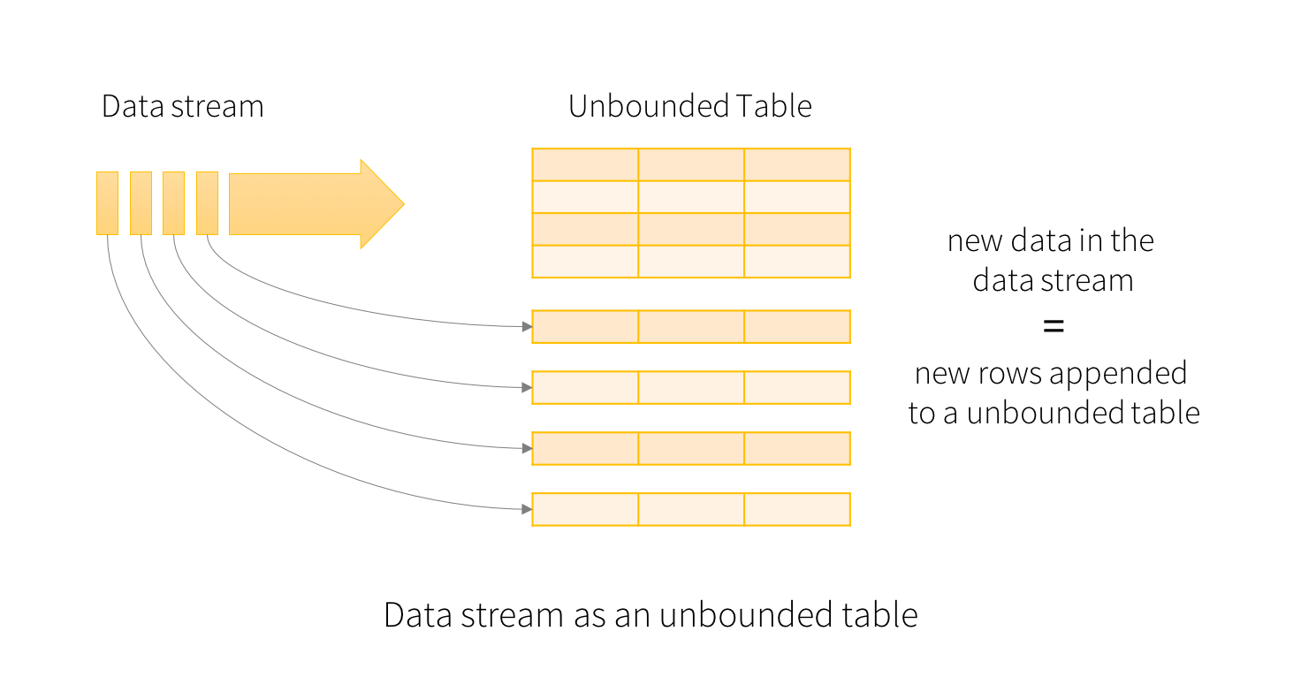
9.5.2 Structured Streaming
数据模型
  将持续不断的数据流看作一张不断追加行的无界表，这样流计算被抽象为基于增量数据表的SQL操作
    Structured Streaming在有增量数据时将增量数据收集起来并组成微批数据，然后在微批数据上执行用户定义的SQL操作以完成流计算

Slide 26
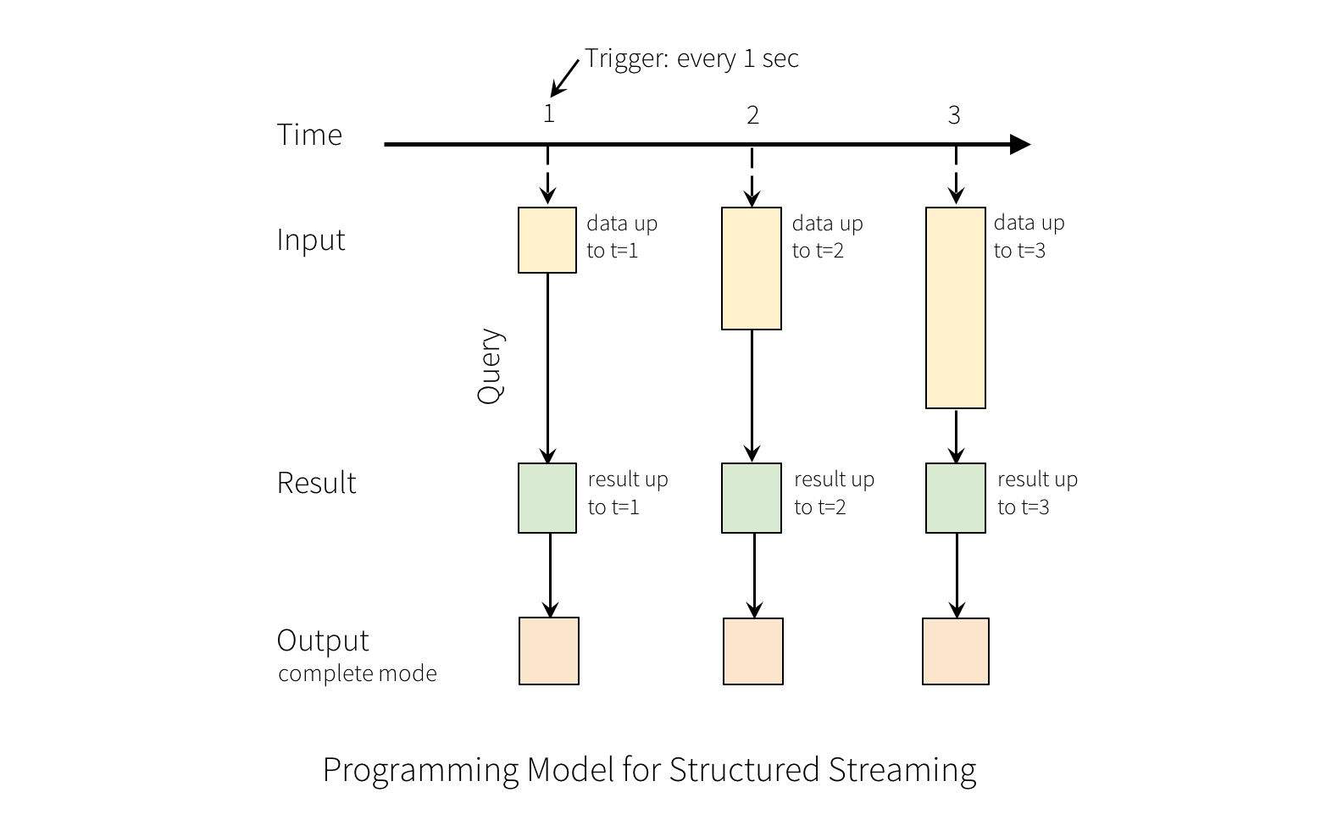
9.5.2 Structured Streaming
数据模型
  Structured Streaming会产生一张结果表
  查询输出结果有3种不同模式
    完全模式
    追加模式
    更新模式

Slide 27
9.5.2 Structured Streaming
基本操作
  可以对Structured Streaming执行各种基本操作
    SQL操作（如select、where、groupBy等）
    RDD类操作（如map、filter、flatMap等）

Slide 28
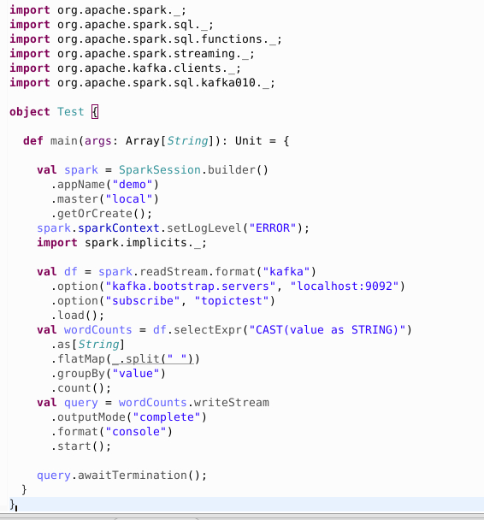
9.5.2 Structured Streaming
Structured Streaming程序示例

Slide 29
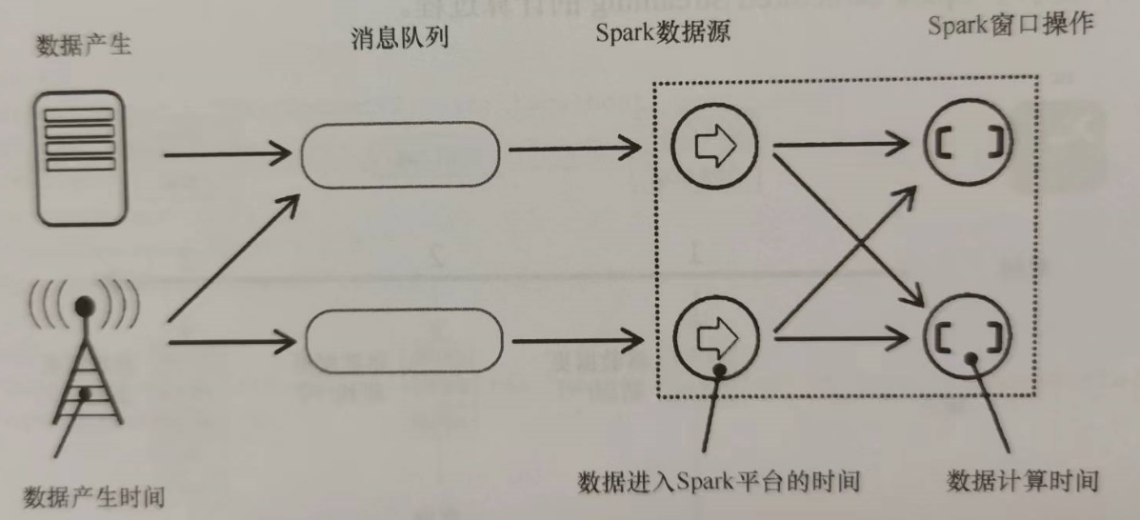
9.5.2 Structured Streaming
时间概念
  事件时间(event-time)：数据采集的时间
    通常是数据中的一列，可以用于聚合计算
  摄取时间(ingestion-time)：数据进入系统的时间
  计算时间(window-processing-time)：数据进入计算节点并开始计算的时间，也就是数据触发窗口计算的时间

Slide 30
9.5.2 Structured Streaming
时间操作操作
  Structured Streaming提供了基于滑动窗口的事件时间聚合操作
    过程与分组聚合类似
    按照窗口时间对窗口内的数据执行聚合操作

Slide 31
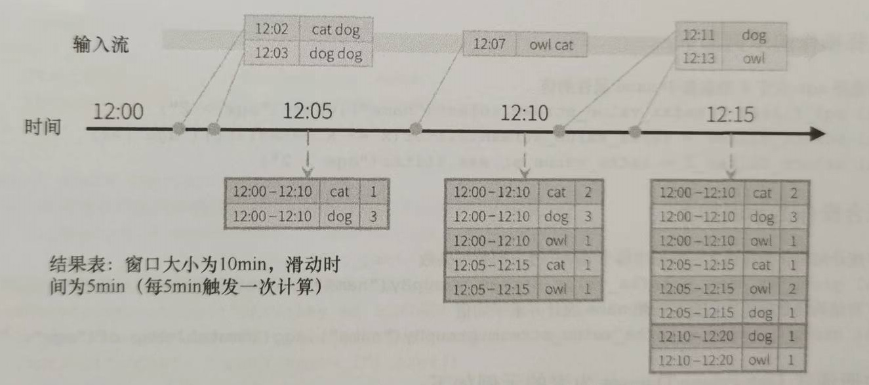
9.5.2 Structured Streaming
时间窗口操作
  Structured Streaming的滑动窗口主要包括
    窗口时间：窗口的大小，用于确定数据操作的长度
    滑动步长：窗口每次向前移动的时间长度
    触发时间： Structured Streaming将数据写入外部DataStreamWriter的时间间隔

Slide 32
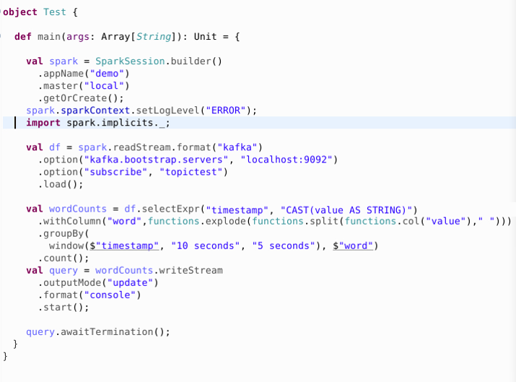
9.5.2 Structured Streaming
时间窗口操作示例代码

Slide 33
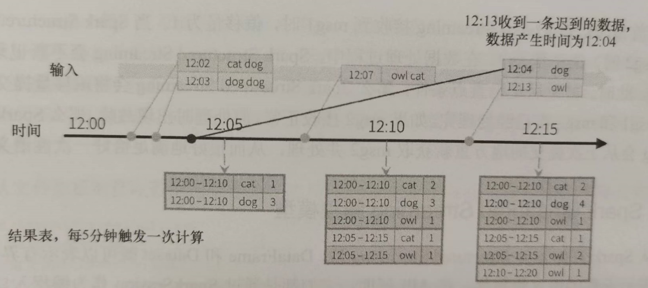
9.5.2 Structured Streaming
延迟数据处理策略
  数据延迟指的是先产生的数据后到达，这说明数据并没有严格按照先产生的数据先到达的原则发送到服务器
  Structured Streaming能够处理迟到的数据，允许将延迟到达的数据添加到它们本来应该在的位置

Slide 34
9.5.2 Structured Streaming
水印
  为了保障有足够的内存资源不断处理到来的数据，Spark必须限制积累到内存中的中间状态的数据量
  Spark通过引入水印，可以自动跟踪数据中的当前事件时间，并尝试清除相应的状态数据
  可通过指定事件时间列定义查询的水印，并根据时间时间预测数据的延迟时间。
    不晚于阈值的滞后数据将被聚合，但晚于阈值的数据将被丢弃
  水印的使用可以调用withWatermark()方法来实现

Slide 35
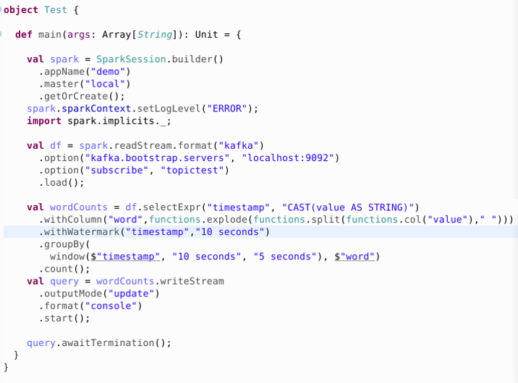
9.5.2 Structured Streaming
水印代码示例

Slide 36
9.5.2 Structured Streaming
输出模式
  查询输出结果有3种不同模式
    完全模式
      不删除任何数据，而是在结果表中保留所有数据，每次触发聚合操作时，就输出所有时间窗口中的数据
    追加模式
      当确定不会更新时间窗口时，就输出时间中的数据并删除，以保证每个时间窗口内的数据只输出一次
    更新模式
      删除不再更新的时间窗口，每次触发聚合操作时，输出更新的时间窗口

Slide 37
9.5.2 Structured Streaming
使用水印清除聚合状态的条件
  Structured Streaming支持通过水印定期清除中间状态数据
  需满足以下条件：
    输出模式必须是追加或更新模式
      完全模式由于要求保留所有聚合数据，因此不能使用水印中断状态
    聚合中必须包含事件时间（event-time）列或窗口事件时间列
    withWaterMark()方法使用的时间戳必须与聚合使用的时间戳列相同
    withWaterMark()方法必须在聚合之前调用

Slide 38
9.5.2 Structured Streaming
触发器(trigger)
  流式查询的触发器定义了流式数据处理的时间
  Structured Streaming支持基于4种策略的触发器
    未指定（默认）
      查询在微批模式下执行。上一次微批处理完成后，就尽可能快执行下一个微批处理
    固定时间微批
      查询以用户指定的时间间隔启动
        上一个微批在指定的时间内完成，Spark将等待间隔结束后启动下一个微批；上一个微批没有指定的时间内完成，那么下一个微批将在上一个微批完成后立即开始，这种情况下可能存在批处理延迟；如果没有新数据可用，则不会启动微批处理
    一次微批执行
      只执行一个微批的所有可用数据，然后自行停止
    连续的固定检查点间隔
      将连续以异步方式处理微批数据

Slide 39
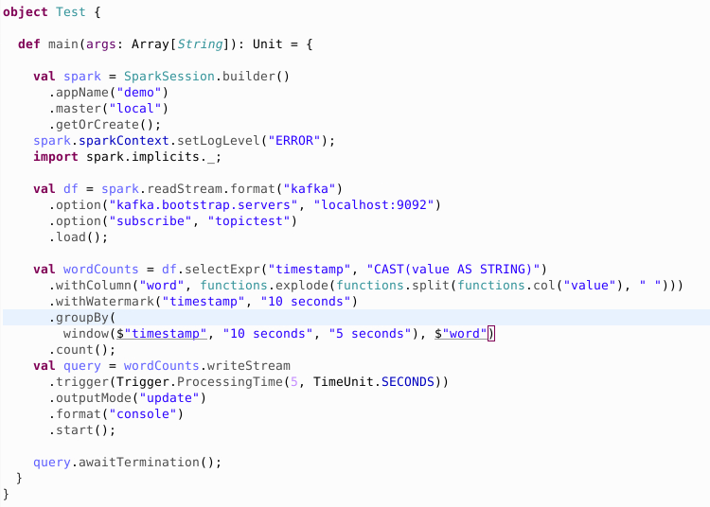
9.5.2 Structured Streaming
触发器示例
  每5s启动一次微批处理

Slide 40
9.5.2 Structured Streaming
exactly once语义的实现
  Structured Streaming提供了端到端的exactly once语义
    通过结构化数据源、接收器、执行引擎， Structured Streaming能够可靠地跟踪数据处理的确切进展，从而保证在故障中能够快速恢复计算并确保数据的一致性

Slide 41
9.5.2 Structured Streaming
exactly once语义的实现原理
  每个数据流都有一个数据的偏移量用来标识当前处理位置
  Structured Streaming通过检查点和预写日志（WAL）记录每个触发器中正在处理的数据偏移范围，并在数据处理完毕后提交偏移量
  Structured Streaming的数据接收器具有幂等性
  发生故障后，可以利用数据接收器的幂等性，通过数据重放赖确保任何故障下的端到端的exactly once语义

Slide 42
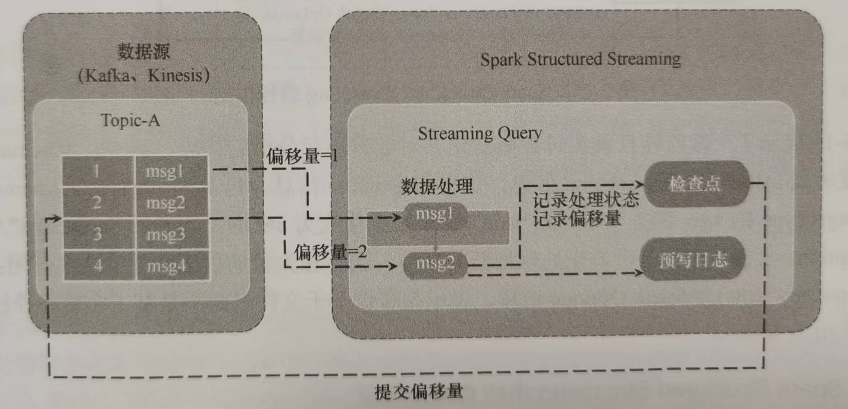
9.5.2 Structured Streaming
exactly once语义的实现原理

Slide 43
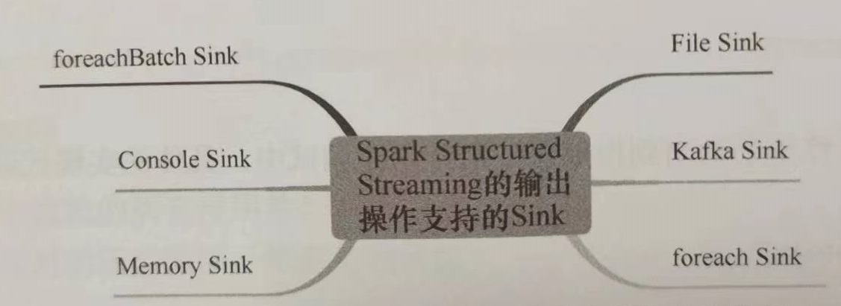
9.5.2 Structured Streaming
结果输出
  Structured Streaming的输出操作支持

Slide 44
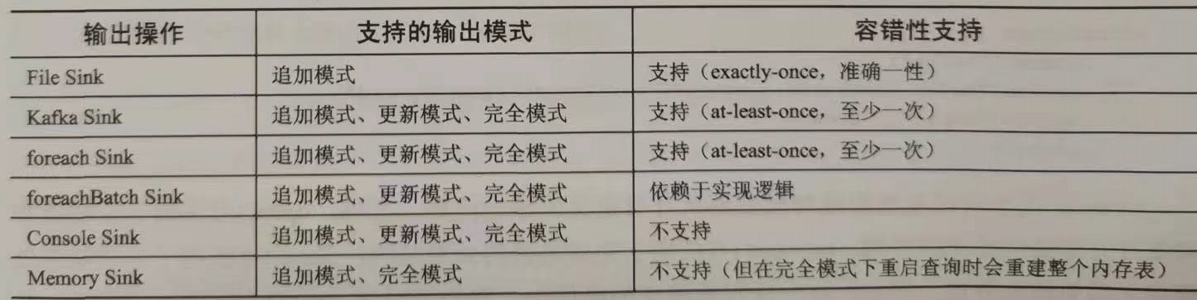
9.5.2 Structured Streaming
结果输出
  不同输出支持的输出模式和容错性

Slide 45
主要内容
9.1 Spark概述
9.2 Spark基础
9.3 Spark RDD
9.4 Spark SQL
9.5 Spark流计算
9.6 Spark机器学习

Slide 46
9.6 Spark机器学习
9.6.1 分布式机器学习简介
9.6.2 Spark MLlib简介
9.6.3 ML Pipeline
9.6.4 具体示例

Slide 47
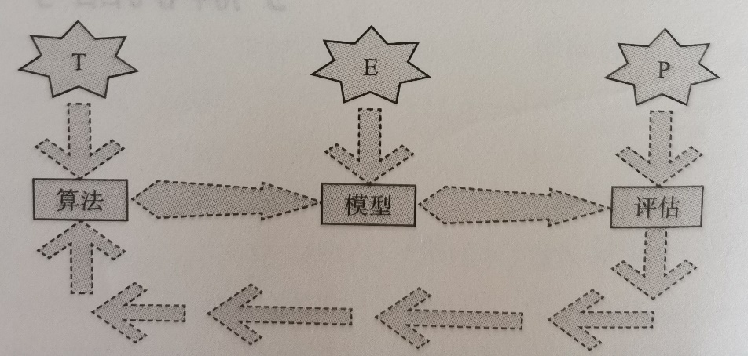
9.6.1 分布式机器学习
什么是机器学习
  几种定义
    机器学习是一门人工智能的科学，该领域的主要研究对象是人工智能，特别是如何在经验学习中改善具体算法的性能。
    机器学习是对能通过经验自动改进的计算机算法的研究。
    机器学习是用数据或以往的经验，以此优化计算机程序的性能标准。
    T:Task
    E:Experience
    P:Performace

Slide 48
9.6.1 分布式机器学习
什么是分布式机器学习
  背景
    大数据：大量有标签的训练数据
      ImageNet数据集，包含2万多个类别、上千万张图片， 大小约150G
    大模型：模型参数巨大
      GPT-3：约1750 亿个参数，训练数据达45TB
    带来的问题：
      单机资源已经无法满足大数据时代机器学习的需要

Slide 49
9.6.1 分布式机器学习
什么是分布式机器学习
  分布式机器学习：通过庞大的计算机集群（尤其是GPU集群），在大规模的数据集上并行训练出更加准确的大规模机器学习模型（大模型）。
  系统主要构成模块：
    数据和模型划分模块
    单机优化模块
    通信模块
    模型和数据聚合模块
  主要研究问题：
    如何分配训练任务
    如何调配资源
    如何协调各大模块
    最终达到训练速度和精度的平衡。

Slide 50
9.6.1 分布式机器学习
分布式机器学习
  并行策略
    数据并行
      随机采样
      置乱切分
    模型并行
      横向按层划分
      纵向跨层划分
      模型随机并行
    混合策略

Slide 51
9.6.1 分布式机器学习
分布式机器学习
  通信架构
    迭代式MapReduce/All Reduce
    参数服务器
    数据流

Slide 52
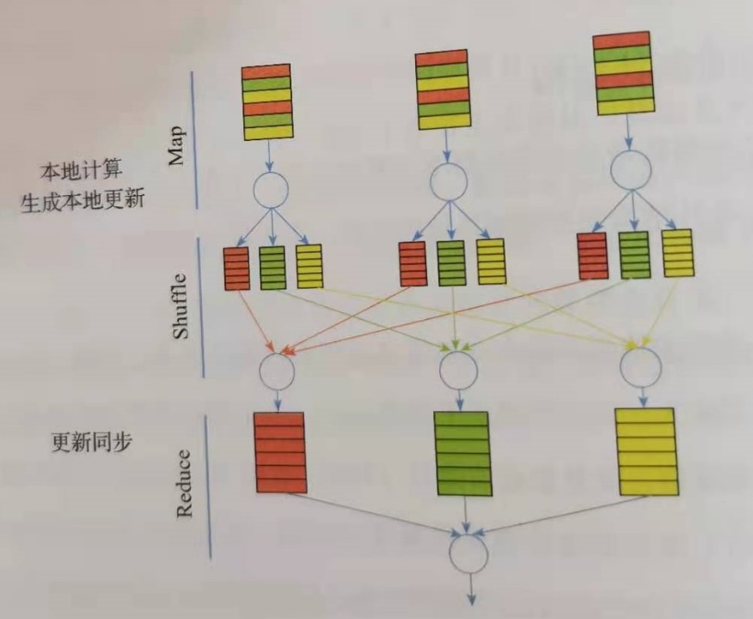
9.6.1 分布式机器学习
分布式机器学习
  通信架构
    迭代式MapReduce/All Reduce
      典型系统：Spark MLlib、SystemML、REEF

Slide 53
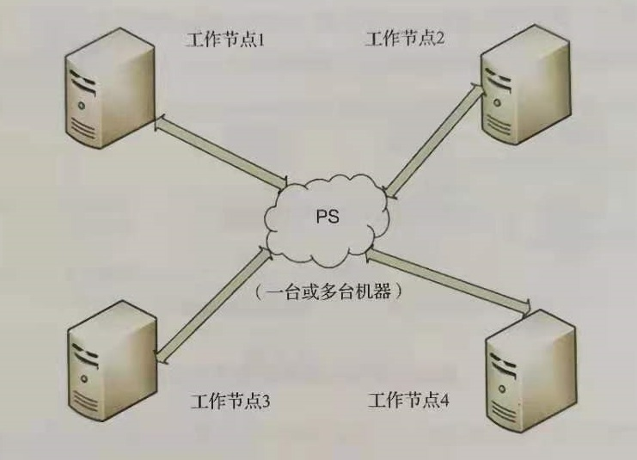
9.6.1 分布式机器学习
分布式机器学习
  通信架构
    参数服务器
      典型框架：CMU Parameter Server、DistBelief、Multiverso
      典型系统：MxNet、Paddle、DMTK、Petumm

Slide 54
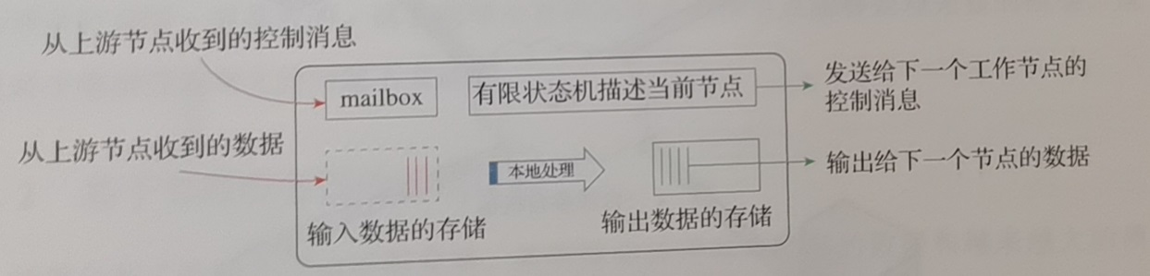
9.6.1 分布式机器学习
分布式机器学习
  通信架构
    数据流
      典型系统：TensorFlow

Slide 55
9.6.2 Spark MLlib简介
Spark提供了一个基于海量数据的机器学习库，它提供了常用机器学习算法的分布式实现
开发者只需要有 Spark 基础并且了解机器学习算法的原理，以及方法相关参数的含义，就可以轻松的通过调用相应的 API 来实现基于海量数据的机器学习过程
Spark-Shell的即席查询也是一个关键。算法工程师可以边写代码边运行，边看结果

Slide 56
9.6.2 Spark MLlib简介
MLlib是Spark的机器学习（Machine Learning）库，旨在简化分布式机器学习的工程实践工作
MLlib由一些通用的学习算法和工具组成，包括分类、回归、聚类、协同过滤、降维等，同时还包括底层的优化原语和高层的流水线（Pipeline）API

Slide 57
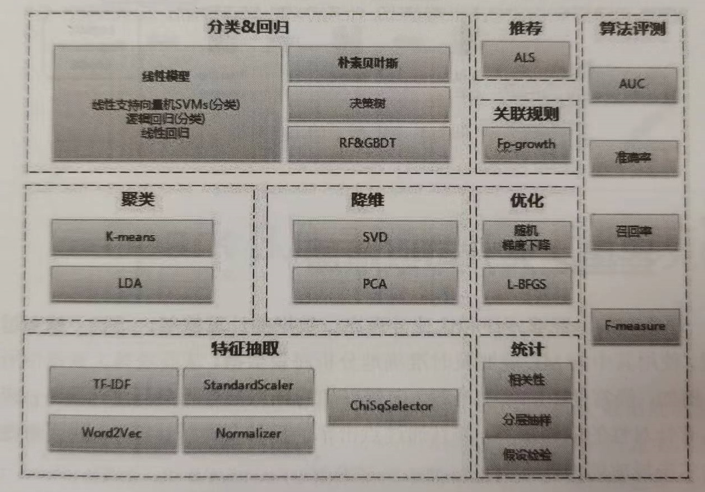
9.6.2 Spark MLlib简介

Slide 58
9.6.2 Spark MLlib简介
Spark MLlib分为两个包
  spark.mllib： 包含基于RDD的原始算法API。Spark MLlib 历史比较长，在1.0 以前的版本即已经包含了，提供的算法实现都是基于原始的 RDD。Spark 2.0开始进入维护模式。
  spark.ml：则提供了基于DataFrames 高层次的API，可以用来构建机器学习工作流（PipeLine）。ML Pipeline 弥补了原始 MLlib 库的不足，向用户提供了一个基于 DataFrame 的机器学习工作流式 API 套件

Slide 59
9.6.3 ML Pipeline
几个重要概念
  DataFrame
  Transformer
  Estimator
  Pipeline
  Parameter

Slide 60
9.6.3 ML Pipeline
DataFrame
  使用Spark SQL中的DataFrame作为数据集，它可以容纳各种数据类型。
  较之RDD，DataFrame包含了schema 信息，更类似传统数据库中的二维表格。
  它被ML Pipeline用来存储源数据。例如，DataFrame中的列可以是存储的文本、特征向量、真实标签和预测的标签等

Slide 61
9.6.3 ML Pipeline
Transformer
  是一种可以将一个DataFrame转化为另一个DataFrame的算法。比如一个模型就是一个 Transformer。它可以把一个不包含预测标签的测试数据集 DataFrame 打上标签，转化成另一个包含预测标签的 DataFrame。
  Transformer实现了一个方法transform()，它通过附加一个或多个列将一个DataFrame转化为另一个DataFrame

Slide 62
9.6.3 ML Pipeline
Estimator
  是学习算法或在训练数据上的训练方法的概念抽象。在 Pipeline 里通常是被用来操作 DataFrame 数据并生成一个 Transformer。
  Estimator实现了一个方法fit()，它接受一个DataFrame并产生一个Transformer。
    比如，一个随机森林算法就是一个 Estimator，它可以调用fit()，通过训练特征数据而得到一个随机森林模型。

Slide 63
9.6.3 ML Pipeline
Pipeline
  将多个工作流阶段（ Transformer和Estimator ）连接在一起，形成机器学习的工作流，并获得结果输出。

Slide 64
9.6.3 ML Pipeline
Parameter
  Parameter 被用来设置 Transformer 或者 Estimator 的参数。所有Transformer和Estimator可共享用于指定参数的公共API。ParamMap是一组（参数，值）对

Slide 65
9.6.3 ML Pipeline
要构建一个 Pipeline，首先需要定义 Pipeline 中的各个PipelineStage，按照具体的处理逻辑有序地组织PipelineStages 并创建一个Pipeline
然后就可以把训练数据集作为输入参数，调用 Pipeline 实例的 fit 方法来开始以流的方式来处理源训练数据。这个调用会返回一个 PipelineModel 类实例，进而被用来预测测试数据的标签
val pipeline = new Pipeline().setStages(Array(stage1,stage2,stage3,…))

Slide 66
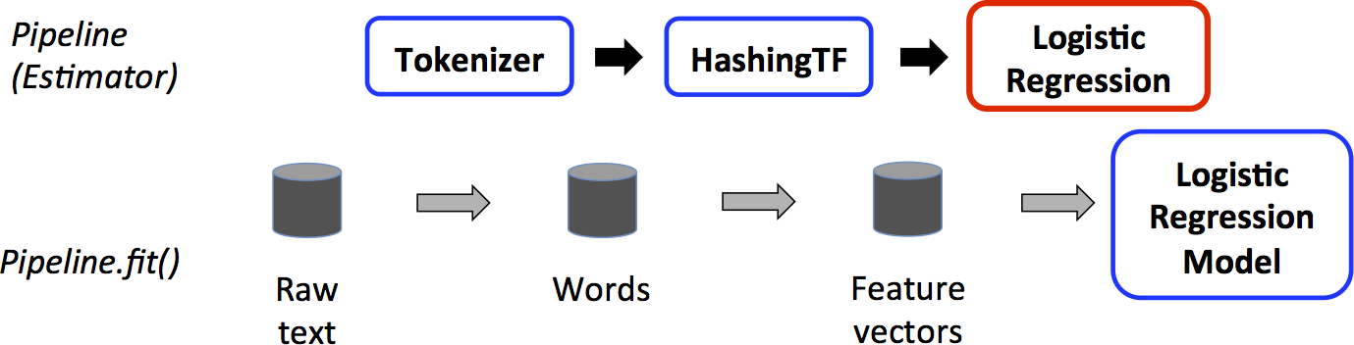
9.6.3 ML Pipeline
Pipeline的各个阶段按顺序运行，输入的DataFrame在它通过每个阶段时被转化

Slide 67
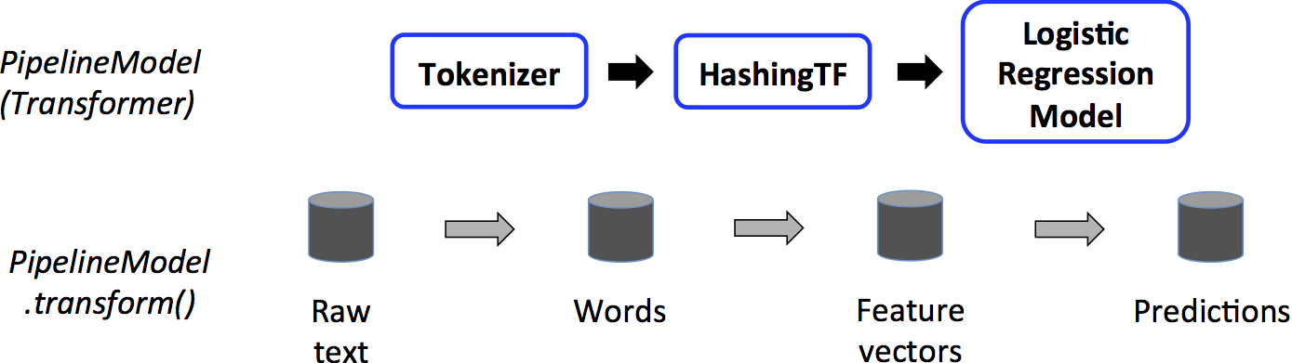
9.6.3 ML Pipeline
Pipeline本身也可以看做是一个Estimator ，在运行fit()方法之后，它产生一个PipelineModel，它是一个Transformer，可以在测试数据的时候使用。

Slide 68
9.6.4 具体示例
以Logistic Regression为例，构建一个典型的机器学习过程
  查找出所有包含"spark"的句子，即将包含"spark"的句子的标签设为1，没有"spark"的句子的标签设为0。

Slide 69
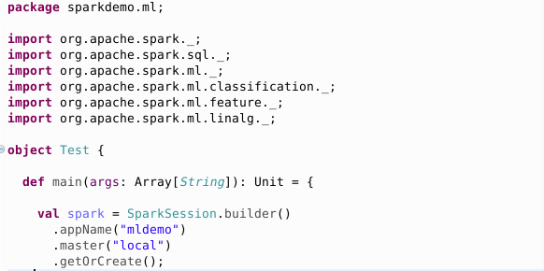
9.6.4 具体示例
具体步骤
  （1）引入必要包，构建SparkSession对象

Slide 70
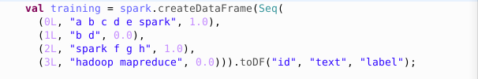
9.6.4 具体示例
具体步骤
  （2）构建训练数据集

Slide 71
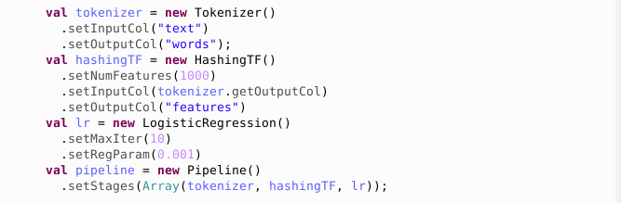
9.6.4 具体示例
具体步骤
  （3）定义Pipeline

Slide 72
9.6.4 具体示例
具体步骤
  （4）训练模型

Slide 73

9.6.4 具体示例
具体步骤
  （5）构建测试数据集

Slide 74

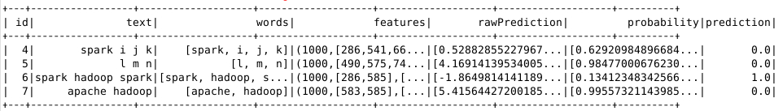
9.6.4 具体示例
具体步骤
  （6）对测试数据进行预测，并输出结果

Slide 75
谢谢!
Click to edit company slogan .

